Slide 1
Մի մաթեմատիկոսի պատմություն
Նանե Խաչատրյան

Slide 2
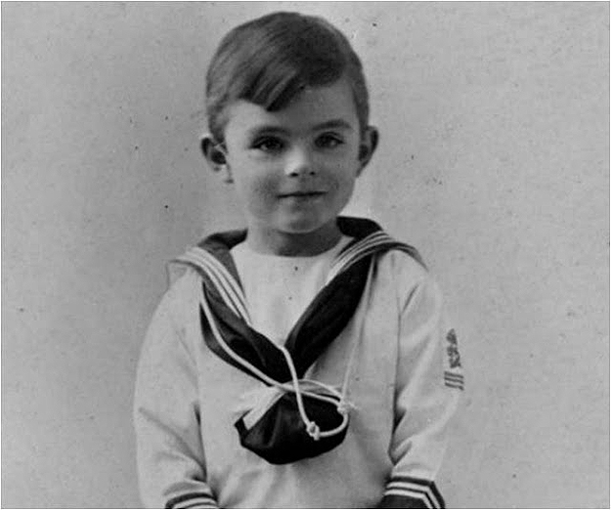
Ալան Թյուրինգ
Ծնվել էր հունիսի 23, 1912թ֊ին
Անգլիացի մաթեմատիկոս, տրամաբան, գաղտնավերլուծող, ինֆորմատիկայի մասնագետ, Բրիտանական կայսրության շքանշանակիր, Թագավորական միության անդամ
Թյուրինգը մահացավ 1954 թվականին՝ իր 42–ամյակից երկու շաբաթ առաջ, թունավորումից
Նրա մայրը և որոշ այլ մտերիմներ կարծում էին, որ դա դժբախտ պատահար էր

Slide 3
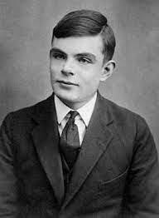
Ձևակերպել է «ալգորիթմ» և «հաշվարկ» հասկացությունները՝ հիմնվելով «Թյուրինգի մեքենայի» գաղափարի վրա, ինչը կարելի է համարել ժամանակակից համակարգիչների մոդել
Ինֆորմատիկայի ամենախոշոր մրցանակն անվանվել է ի պատիվ Ալան Թյուրինգի՝ Թյուրինգի մրցանակ

Slide 4
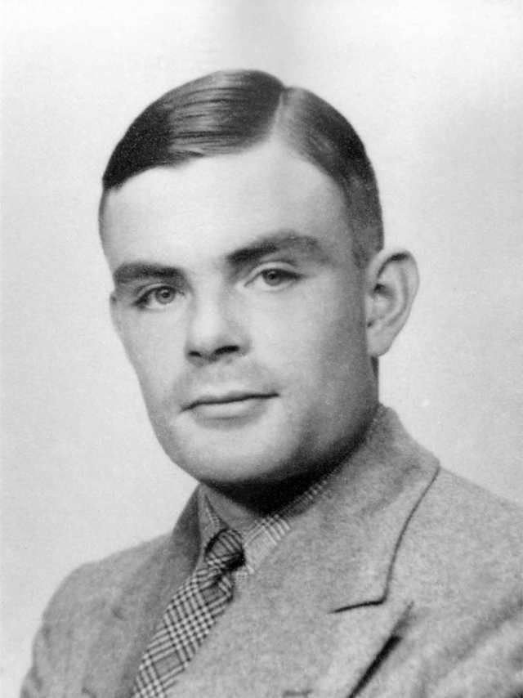
Երկրորդ համաշխարհային պատերազմին նա աշխատում էր Բլեթչլի Պարկում գտնվող Կոդի և ծածկագրի պետական դպրոցում
Որոշ ժամանակ ղեկավարում էր գերմանական նավատորմի հաղորդագրության գաղտնազերծմամբ զբաղվող «Հաթ 8» բաժինը. այդ ընթացքում հայտնաբերել է գերմանական գաղտնագրերը
Պատերազմից հետո աշխատել է Միացյալ Թագավորության Ֆիզիկայի ազգային լաբորատորիայում, որտեղ ստեղծել է պահպանվող ծրագրով համակարգչի առաջին նախագծերից մեկը
1948 թվականին միացել է Նյումանի Մանչեսթերի համալսարանի համակարգչային լաբորատորիային, որտեղ մասնակցել է Մանչեսթերյան համակարգիչների ստեծմանը և հետաքրքրվել մաթեմատիկական կենսաբանությամբ
Գրել է հոդված մորֆոգենեզի քիմիական հիմունքների վերաբերյալ և կանխատեսել տատանողական քիմիական ռեակցիաներ

